Slide 1
  Έλεγχος του μοντέλου

Slide 2

Η αξιοπιστία αφορά στoν έλεγχο των υποθέσεων του Κλασσικού Γραμμικού Μοντέλου Παλινδρόμησης που υιοθετήθηκαν για την τυχαία μεταβλητή u.
  Συγκεκριμένα, κατά τη διαδικασία εκτίμησης υποθέσαμε ότι οι τυχαίες μεταβλητές – οι διαταρακτικοί όροι - είναι ανεξάρτητες και κανονικές τυχαίες μεταβλητές με μέση τιμή μηδέν και διακύμανση σ²

Slide 3




Slide 4

Σημειώνεται ότι ακόμη και αν η υπόθεση της κανονικότητας των καταλοίπων δεν επιβεβαιωθεί,
  οι εκτιμητές των ελαχίστων τετραγώνων δύνανται να ακολουθούν την κανονική κατανομή,
  εφόσον βέβαια οι υπόλοιπες υποθέσεις του Κλασσικού Γραμμικού Μοντέλου Παλινδρόμησης δεν είναι απορριπτέες και το δείγμα είναι επαρκώς μεγάλο.

Slide 5
Από την κανονικότητα των εκτιμητών συνάγεται ότι οι παρακάτω τυχαίες μεταβλητές ακολουθούν την τυπική κανονική κατανομή Ν(0,1).

Slide 6
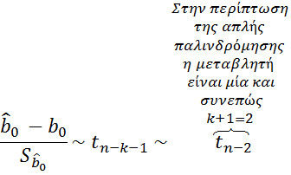

Επειδή, όμως, στις εμπειρικές εφαρμογές δεν είναι διαθέσιμες οι πληθυσμιακές διακυμάνσεις ,
  χρησιμοποιούνται οι δειγματικές διακυμάνσεις,
  οι παραπάνω τυποποιημένες στατιστικές ακολουθούν την κατανομή με απώλεια (k+1) βαθμών ελευθερίας,
  όπου k ο αριθμός των μεταβλητών που εκτιμώνται στο υπό εξέταση μοντέλο.

Slide 7
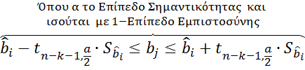



    Εκτίμηση του Διαστήματος Εμπιστοσύνης

Slide 8
    Έλεγχος Υποθέσεων των Παραμέτρων

Slide 13
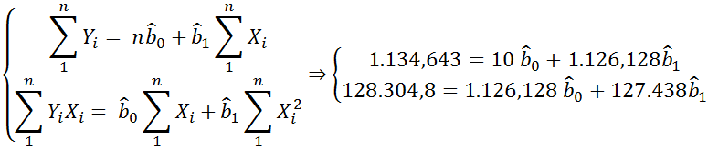
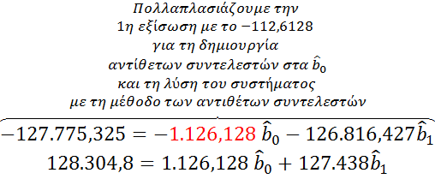

Slide 14
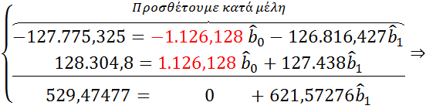


Slide 15


Slide 16
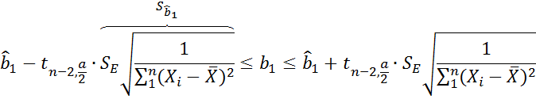
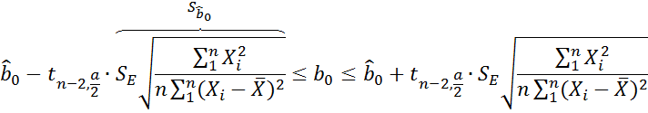

Slide 18


Το τρίτο μέγεθος που υπολείπεται για να υπολογισθούν τα διαστήματα εμπιστοσύνης των συντελεστών είναι τα τυπικά σφάλματα των εκτιμήσεων τους.

Slide 20





Slide 21




Slide 36
Έστω πάλι τα δεδομένα με εκτιμούμενη εξίσωση ευθείας την
Να γίνει ο έλεγχος της υπόθεσης
H₀:b₁=0
H_{ε}:b₁≠ 0
επίπεδο σημαντικότητας α=0.05

Slide 37
=4,6
Το κριτήριο αποφάσεως
Απορρίπτουμε την Η₀ στο επίπεδο σημαντικότητας 0,05 εάν
t<-t_{0,025=α/2=0,05/2} ή
t>t_{0,025} με n-2=5-2=3 βαθμούς ελευθερίας
Η κριτική τιμή του t με 3 βαθμούς ελευθερίας και 0,025 είναι (από τον πίνακα) t_{0,025} = 3,182
Άρα με t = 4,6 >3,182 απορρίπτουμε την βασική υπόθεση H₀ ότι b₁=0

Slide 38
Η κριτική τιμή του t με 3 βαθμούς ελευθερίας και 0,025 είναι (από τον πίνακα) t_{0,025} = 3,182
Άρα με t = 4,6 >3,182 απορρίπτουμε την βασική υπόθεση H₀ ότι b₁=0

